Slide 1
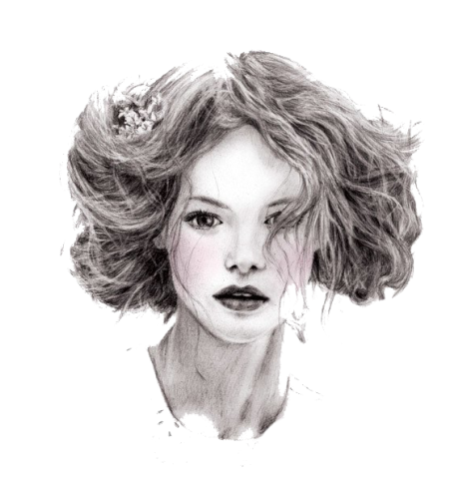
Конструкция головы человека и её основные пропорции Предмет «Изобразительное искусство», 6 класс
Учитель МБОУ ХТЛ Л.Е. Рева
Киров 2024 г.
*Презентация может быть использована для очного и дистанционного обучения.

Slide 2
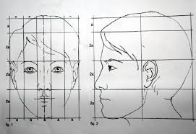
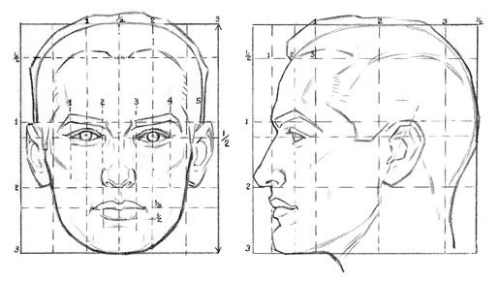
Конструкция — строение, устройство, взаимное расположение частей какого-либо предмета.
Пропорции – это соотношение частей к целому и их соразмерность между собой.
На данных рисунках показано соотношение частей лица относительно друг друга и всей головы. Художники всегда применяют измерения в своей работе. По рисункам можно судить, что для хорошего портрета не достаточно правильно нарисовать рот, глаз или нос – их нужно нарисовать в том месте головы, где они есть.

Slide 3
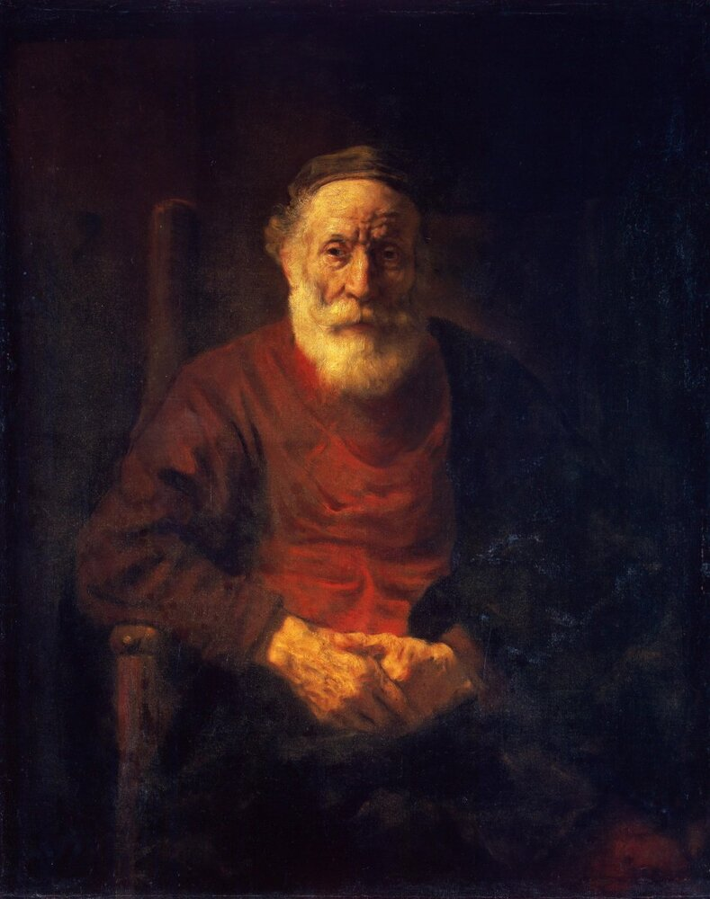
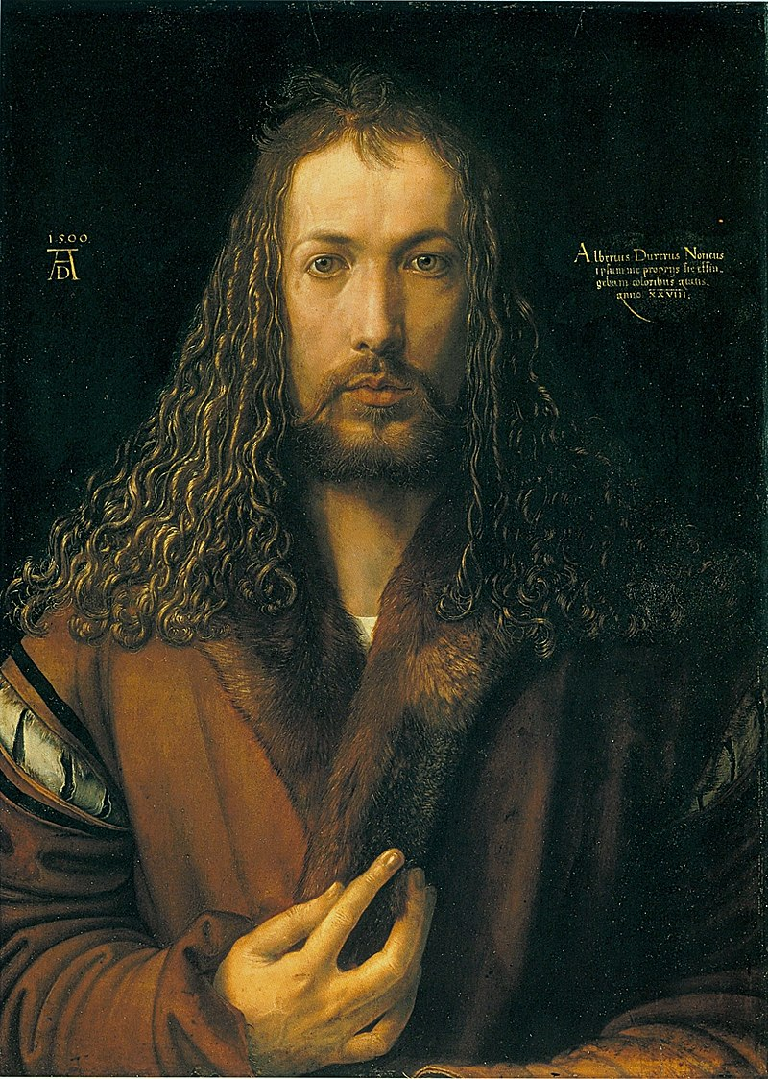
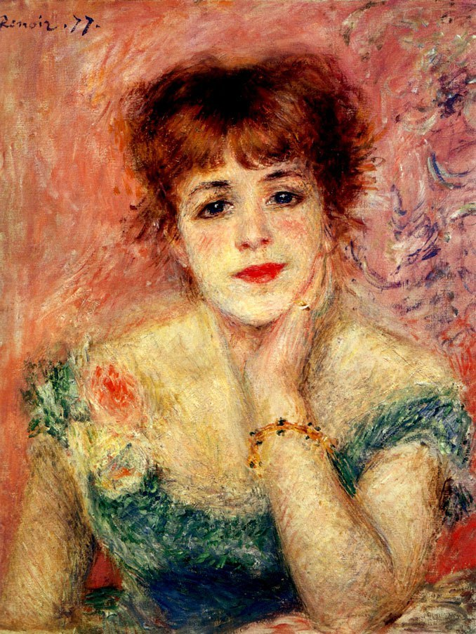
В данной презентации показано построение головы человека анфас.
Анфа́с (фр. en face — перед лицом, спереди, в лицо) — лицом к смотрящему, положение лица человека, при котором лицо обращено прямо к наблюдателю.
Рассмотрим портреты человека, выполненные анфас.
Рембрандт Харменс ван Рейн, «Портрет старика в красном», 1654г
Албрехт Дюрер
Автопортрет в одежде, отделанной мехом. 1500 г.
Портрет актрисы Жанны Самари, Огюст Ренуар,
1877 г.

Slide 4
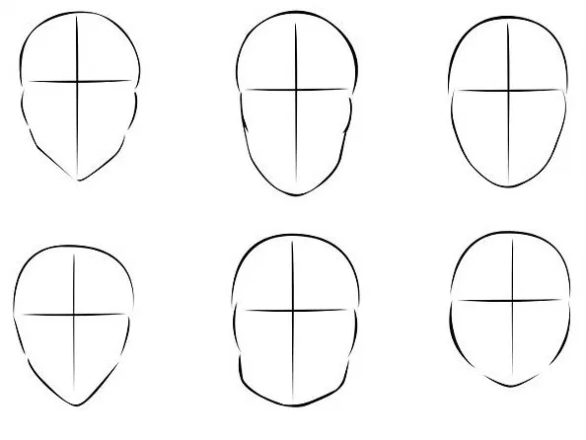
Виды формы лица
Форма головы похожа на овал яйцевидной формы. Нижняя часть уже, чем верхняя.

Slide 5
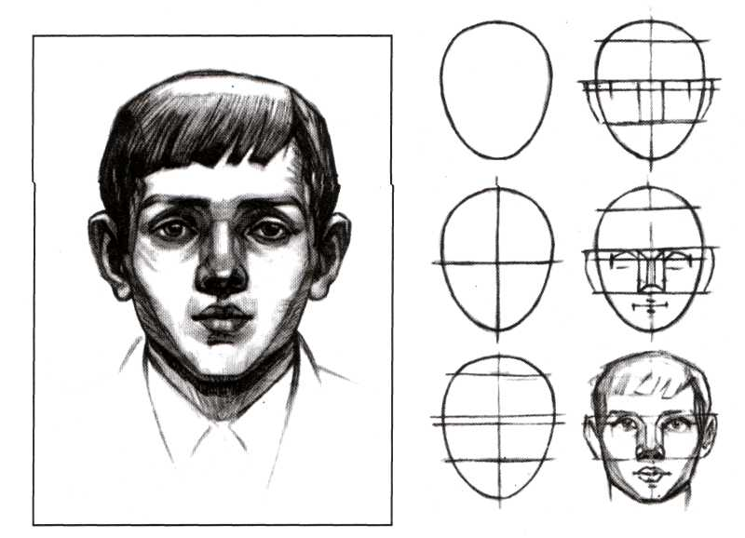
Этапы построения головы
Линия роста волос
Уровень бровей
Уровень глаз
Линия кончика носа
Уровень рта
Первый этап – построение овала, затем проводятся вертикальные и горизонтальные линии посередине. Вертикальная – ось симметрии, горизонтальная – уровень глаз. Затем следует отметить уровень бровей, линию роста волос, линию кончика носа, линии рта и ушей.

Slide 6
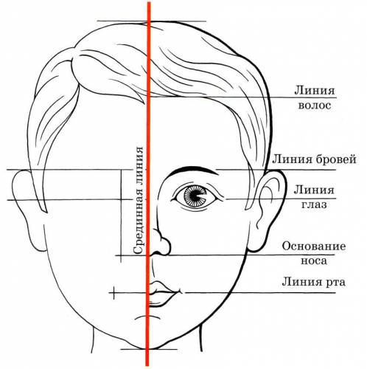
Уровень глаз расположен примерно посередине головы.
Уровень бровей немного выше уровня глаз.
Уровень кончика носа находится примерно посередине между бровями и подбородком.
Губы будут располагаться примерно чуть выше середины между кончиком носа и подбородком.
Уровни частей лица
Уровень подбородка

Slide 7
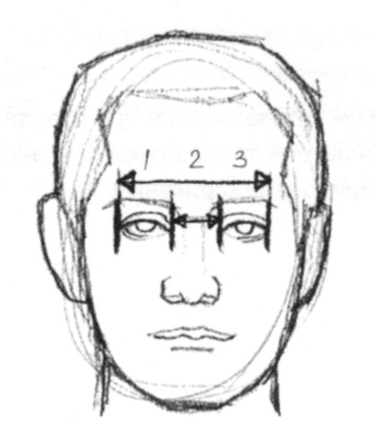
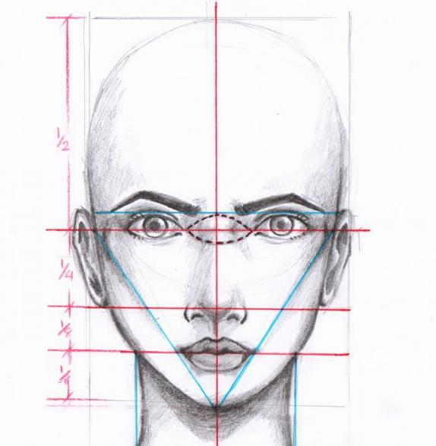
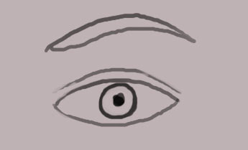
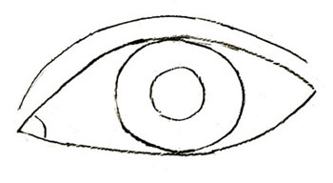
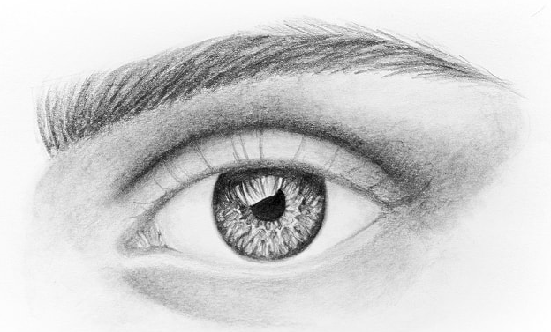
Рисование глаз
анфас
Глаза располагаются посередине головы.
Между глазами – расстояние, равное примерно длине одного глаза.
Форма глаза имеет заостренную овальную форму. Формы разные.
неверно
верно
Верхнее веко слегка закрывает радужную оболочку глаза.

Slide 8
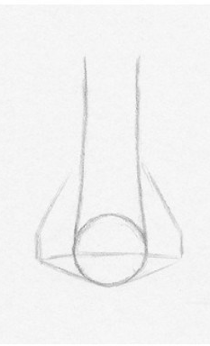
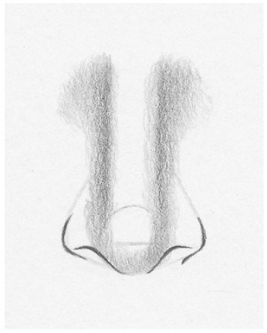
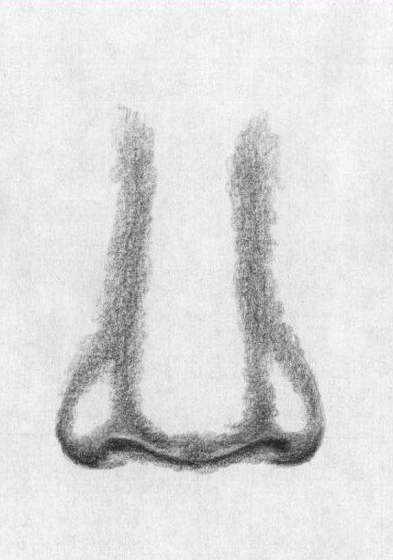
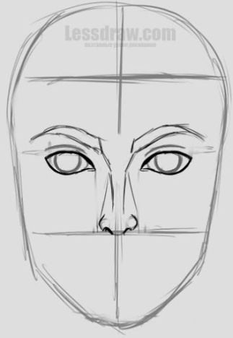
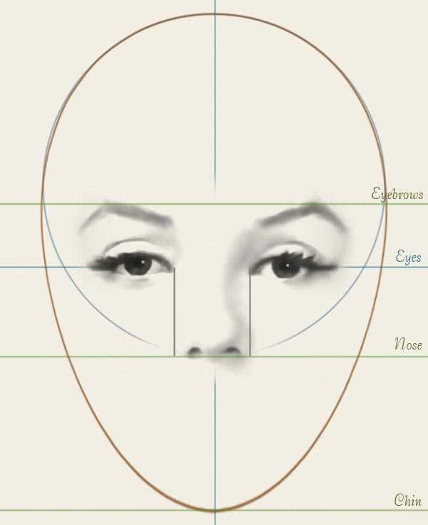
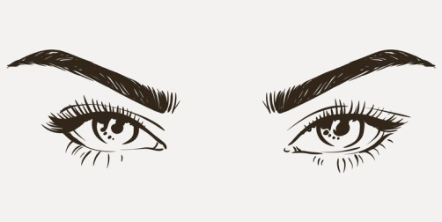
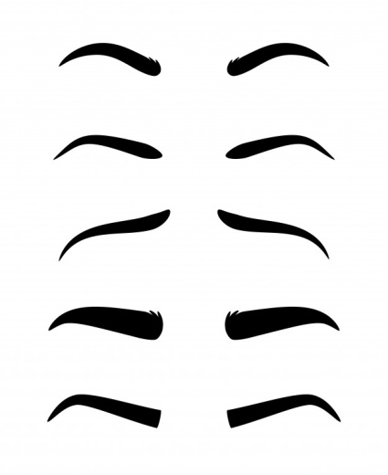
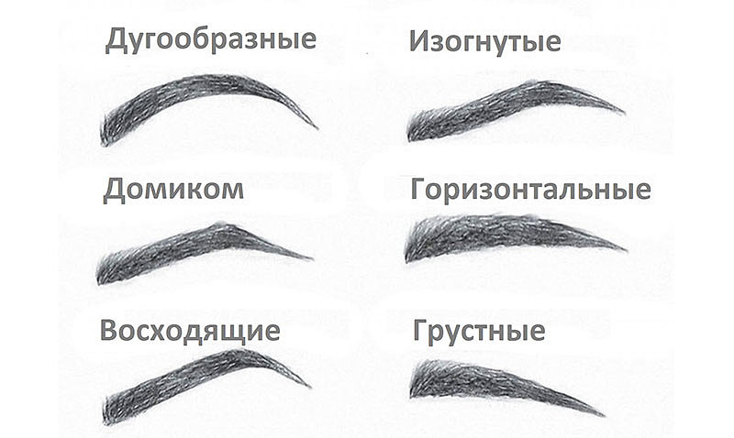
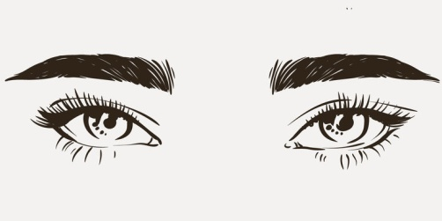
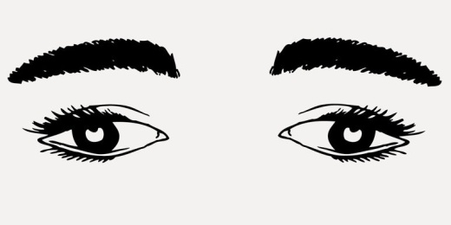
Рисование носа анфас
Этапы построения носа. Нос выделяется на лице с помощью тени на боковых его поверхностях.
Линии носа идут вверх и переходят в линии бровей
Рисование бровей
Брови могут быть самой разнообразной формы (как и нос).

Slide 9
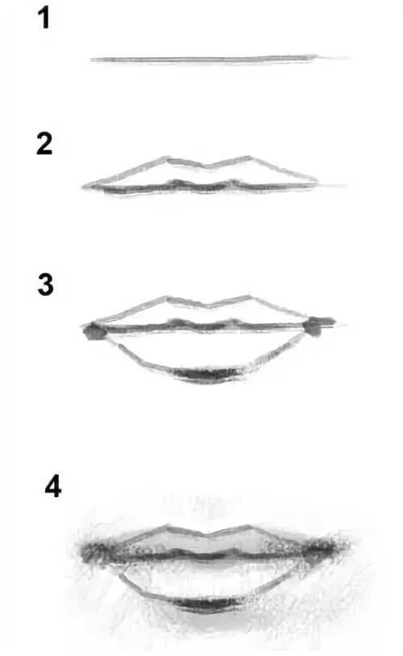
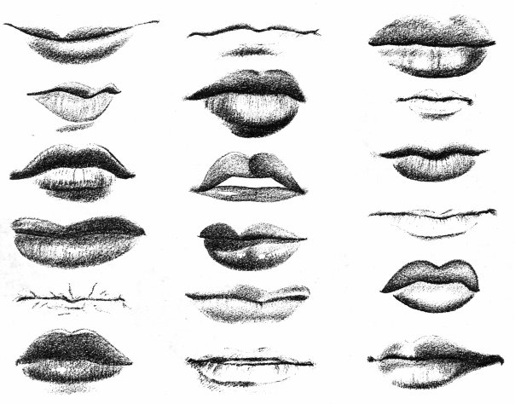
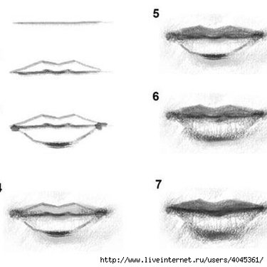
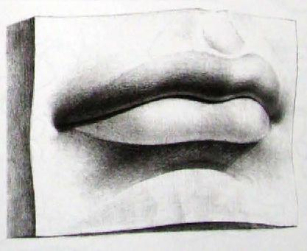
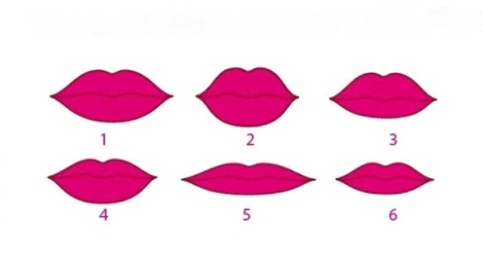
Рисование губ
верно
Неверно
(не всегда верно)
Верхняя губа делится на две части
Губы бывают очень разнообразные по форме. В рисунке заштриховывают (затемняют) верхнюю губу и углубление под нижней губой, так как свет падает на лицо сверху. Нижняя губа остается светлой. Если вы заштрихуете обе губы, то они будут казаться накрашенными. Для мужского и детского портрета это не годится. Хотя, для женского портрета – это нормально.

Slide 10
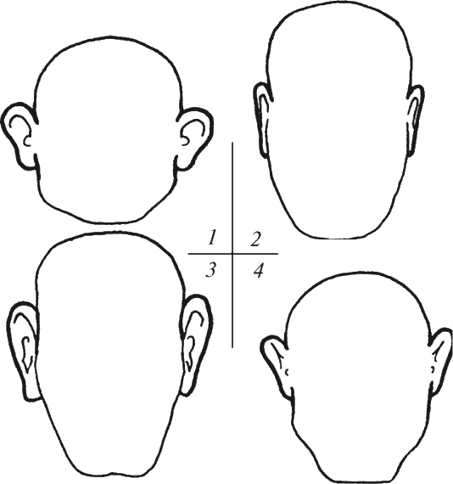
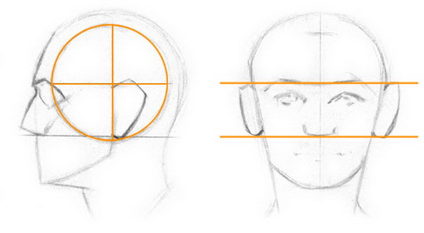
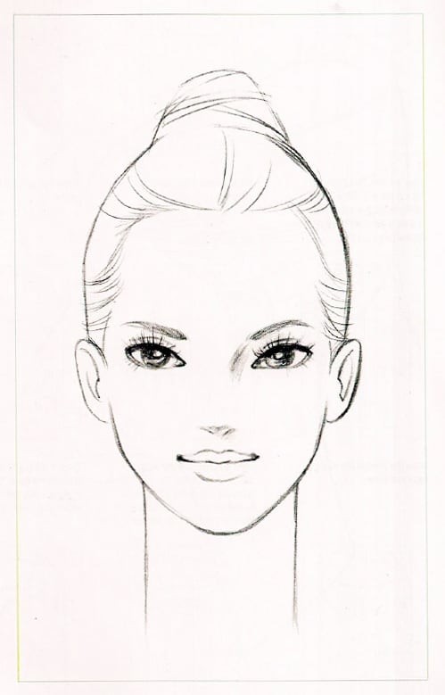
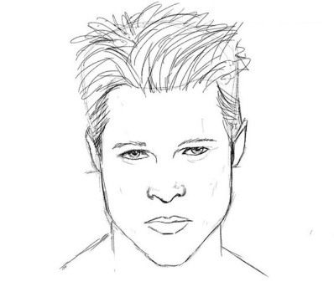
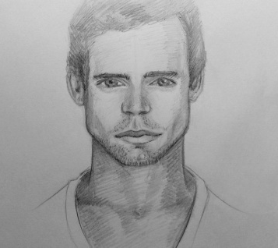
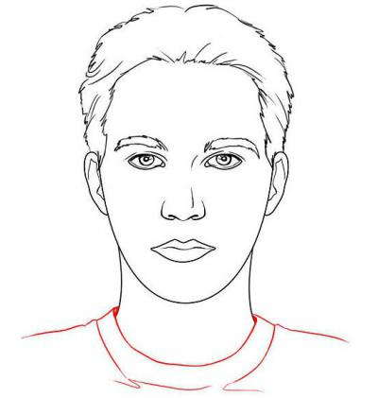
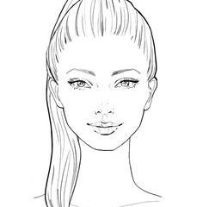
Рисование ушей
Уровень ушей находится на уровне бровей по верхнему краю и на уровне кончика носа – по нижнему (между бровями и концом носа).
Разнообразие форм
головы и формы ушей.
Рисование шеи
Форма шеи – цилиндрическая. В положении анфас изображается двумя вертикальными линиями, несколько уже головы, плавно переходящими в плечи. У женщин шея уже, чем у мужчин.

Slide 11
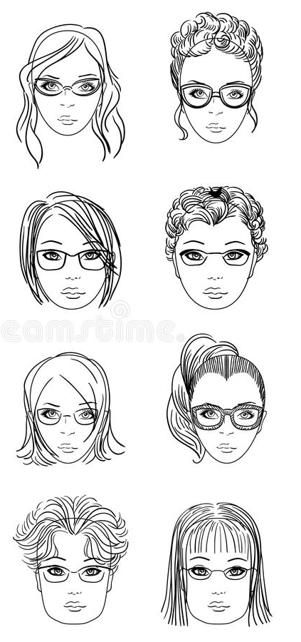
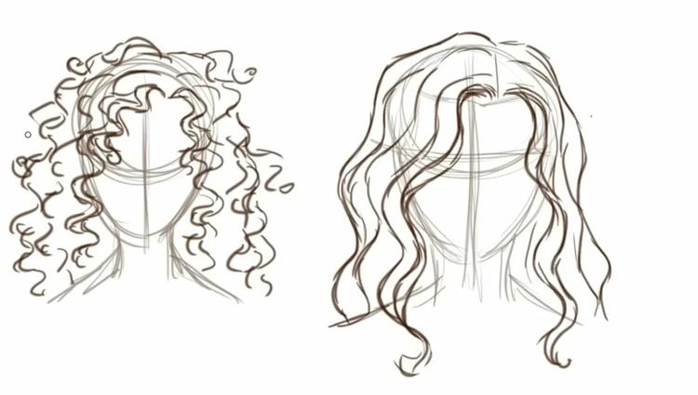
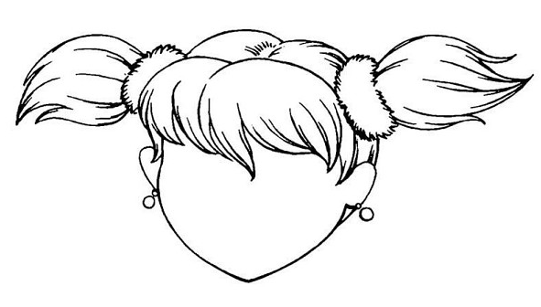
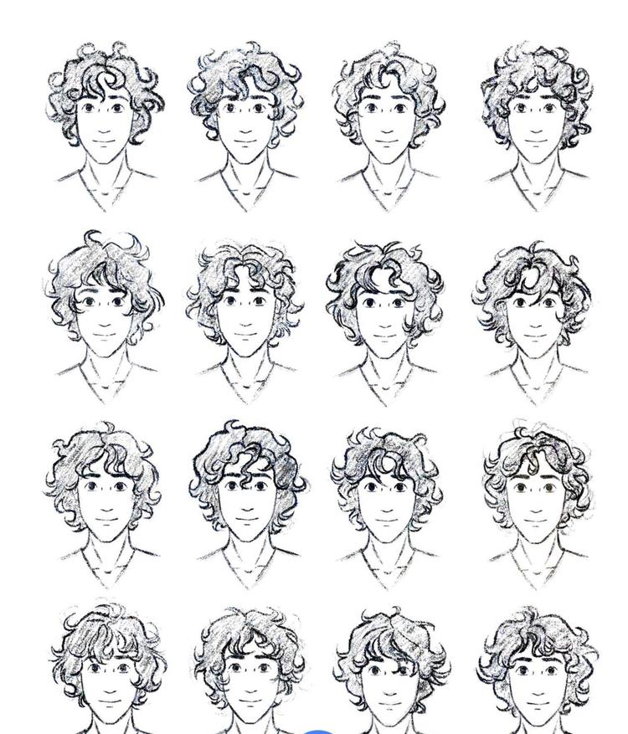
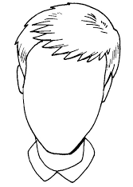
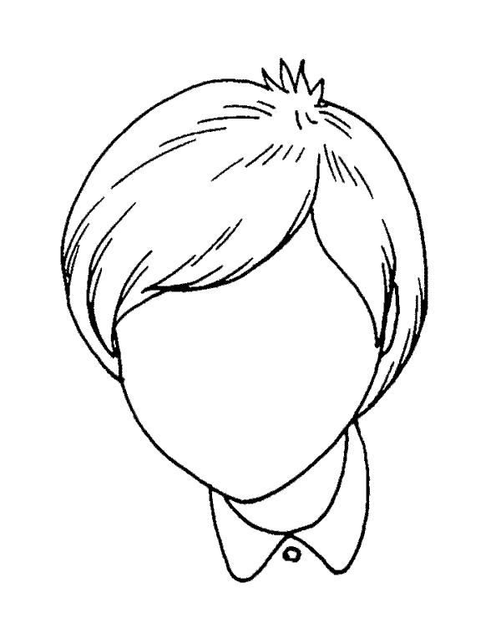
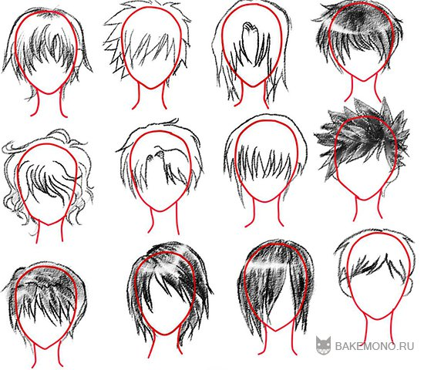
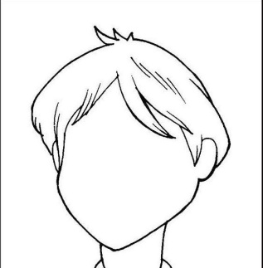
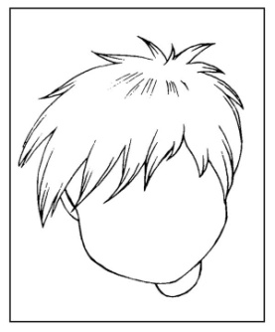
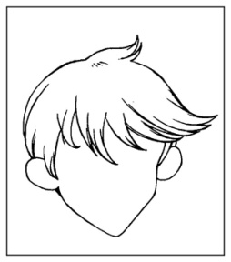
Рисование волос
Волосы находятся выше и дальше головы, так как на ней растут.
Линия роста волос ниже макушки головы.
Здесь можно найти прическу для вашего портрета.

Slide 12
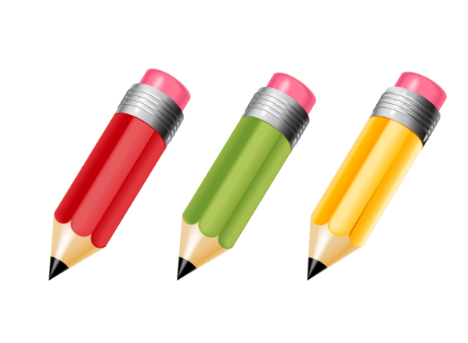
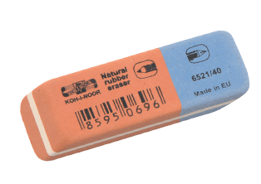
Задание
Нарисуйте портрет человека анфас.
Персонаж выберите сами – себя, друга, членов семьи, собирательный образ (по воображению). Можно использовать фотографии.
Формат А4. Положение листа вертикальное.
Материалы: простой карандаш, цветные карандаши.
Используйте материалы данной презентации в рисунке. Можно срисовывать любые картинки, брать элементы изображений.
Высота головы (без шеи) 14 – 17 см. Сверху должно быть место для прически. Снизу – для шеи.
Читайте пояснения. У вас всё получится.

Slide 13
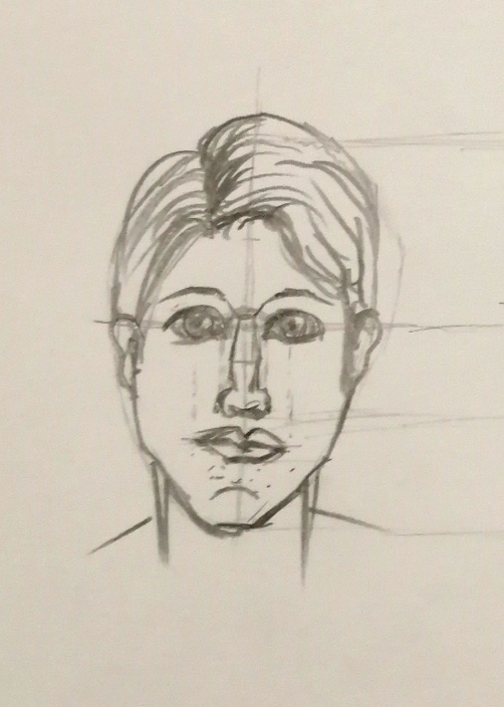
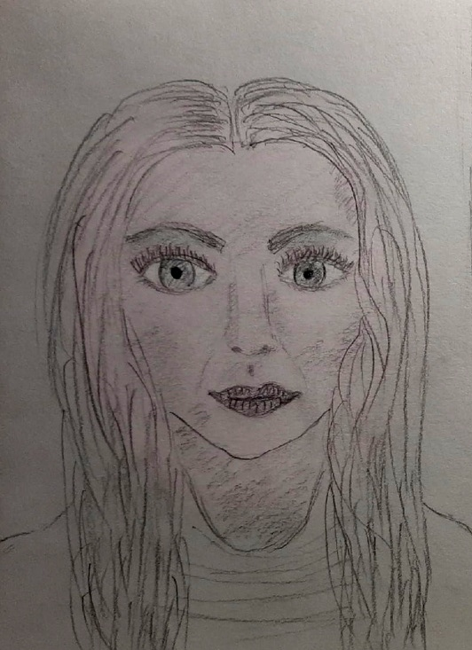
Примеры рисунков учащихся 6-го технологического класса нашего лицея за прошлые годы.
Творческих успехов!

